Slide 1
Raft Project 汇报

Slide 2
01
项目环境
目录
02
Raft算法
CONTENTS
03
详细实现
04
总结
部门：XXX 汇报人：xxx

Slide 3
01
开发环境

Slide 4




开发环境
编程语言
Web框架
前端CSS库
前端框架

Slide 5
02
Raft 算法

Slide 6

Raft 算法-介绍
Raft是一种易于理解的共识算法。 它在容错和性能方面与Paxos相当。 不同之处在于它被分解为相对独立的子问题，并且它干净地解决了实际系统所需的所有主要部分
Raft 通过选举一个领导者（Leader），然后给予他全部的管理复制日志的责任来实现一致性。领导人从客户端接收日志条目，把日志条目复制到其他服务器上，并且当保证安全性的时候告诉其他的服务器应用日志条目到他们的状态机中。

Slide 7
Raft 算法 VS Paxos
效果：Raft 等价于 (multi-)Paxos
效率：Raft 与 Paxos 一样高效；
结构：Raft 更易于理解 - 为了增强可理解性，Raft 将 leader 选举、日 志复制和安全性等关键元素分离，并采用更强的一致性以 减少必须考虑的状态的数量；
实现：Raft 更易于实现 - Raft 算法的论文中提供了许多有利于实现的 指引；
安全性：Raft 还包括一个用于变更集群成员的新机制，它使用重叠的 大多数（overlapping majorities）来保证安全性
日志：Raft协议强调日志的连续性，multi-paxos则允许日志有空洞。
……
Notes:
一个多数派里必然存在一个节点拥有全部的已提交的日志，这是由于最后一条被commit的日志，至少被多数派记录，而由于日志的连续性，拥有最后一条commit的日志也就意味着拥有全部的commit日志，即至少有一个多数派拥有所有已commit的日志日志是有空洞的，每个日志需要单独被确认是否可以commit，也可以单独commit。因此当新leader产生后，它只好重新对每个未提交的日志进行确认，已确定它们是否可以被commit，甚至于新leader可能缺失可以被提交的日志，需要通过Paxos阶段一向其它节点学习到缺失的可以被提交的日志，当然这都可以通过向一个多数派询问完成（这个流程存在着很大的优化空间，例如可以将这个流程合并到leader选举阶段，可以将所有日志的确认和学习合并到一轮消息中，减少消息数目等）。但是无论是Raft还是multi-paxos，新leader对于那些未提交的日志，都需要重新提交，不能随意覆写，因为两者都无法判定这些未提交的日志是否已经被之前的leader提交了

Slide 8
Raft 状态转化
3种角色：Follower、Candiate、Leader
选举超时，或者没收到心跳
超时，新选举
开始
Follower
Candidate
获得大多数人的投票
发现领导者或
更高的任期值
Leader
发现有更高的任期节点
3种角色之间的转化

Slide 9
Raft 算法-领导选举

Slide 10
Raft 算法-日志复制

Slide 11
Raft 算法-状态
状态 | 所有服务器上持久存在的
currentTerm | 服务器最后一次知道的任期号（初始化为 0，持续递增）
votedFor | 在当前获得选票的候选人的 Id
log[] | 日志条目集；每一个条目包含一个用户状态机执行的指令，和收到时的任期号
状态 | 在领导人里经常改变的 （选举后重新初始化）
nextIndex[] | 对于每一个服务器，需要发送给他的下一个日志条目的索引值（初始化为领导人最后索引值加一）
matchIndex[] | 对于每一个服务器，已经复制给他的日志的最高索引值
状态 | 所有服务器上经常变的
commitIndex | 已知的最大的已经被提交的日志条目的索引值
lastApplied | 最后被应用到状态机的日志条目索引值（初始化为 0，持续递增）

Slide 12
Raft 算法-附加日志 RPC：
参数 | 解释
term | 领导人的任期号
leaderId | 领导人的 Id，以便于跟随者重定向请求
prevLogIndex | 新的日志条目紧随之前的索引值
prevLogTerm | prevLogIndex 条目的任期号
entries[] | 准备存储的日志条目（表示心跳时为空；一次性发送多个是为了提高效率）
leaderCommit | 领导人已经提交的日志的索引值
返回值 | 解释
term | 当前的任期号，用于领导人去更新自己
success | 跟随者包含了匹配上 prevLogIndex 和 prevLogTerm 的日志时为真

Slide 13
Raft 算法-请求投票 RPC
参数 | 解释
term | 候选人的任期号
candidateId | 请求选票的候选人的 Id
lastLogIndex | 候选人的最后日志条目的索引值
lastLogTerm | 候选人最后日志条目的任期号
返回值 | 解释
term | 当前任期号，以便于候选人去更新自己的任期号
voteGranted | 候选人赢得了此张选票时为真

Slide 14
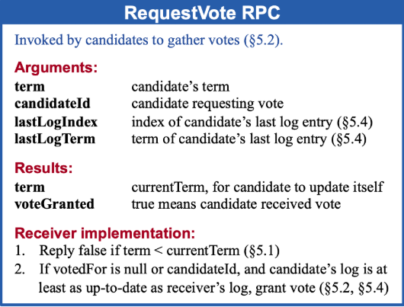
Raft 算法-请求投票RPC：
如果term < currentTerm返回 false
如果 votedFor 为空或者就是 candidateId，
并且候选人的日志至少和自己一样新，那么就投票给他

Slide 15
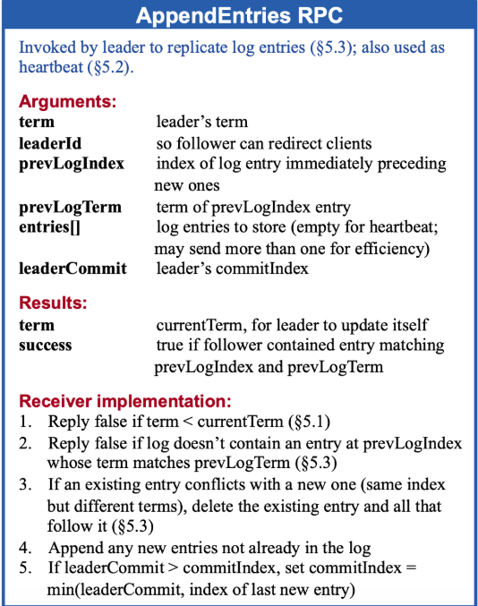
Raft 算法-附加日志 RPC：
如果 term < currentTerm 就返回 false
如果日志在 prevLogIndex 位置处的日志条目的任期号和 prevLogTerm 不匹配，则返回 false
如果已经存在的日志条目和新的产生冲突（索引值相同但是任期号不同）删除这一条和之后所有的
附加任何在已有的日志中不存在的条目
如果 leaderCommit > commitIndex，令 commitIndex 等于 leaderCommit 和 新日志条目索引值中较小的一个

Slide 16
03
Poject 结构

Slide 17




整体框架
HTTP
RPC
客户端
Raft集群

Slide 18
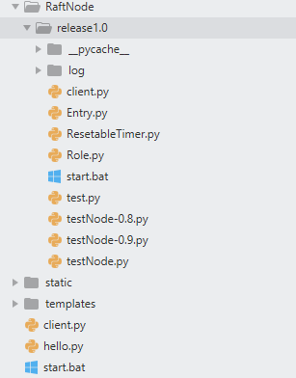
代码介绍
Raft节点
客户端

Slide 19
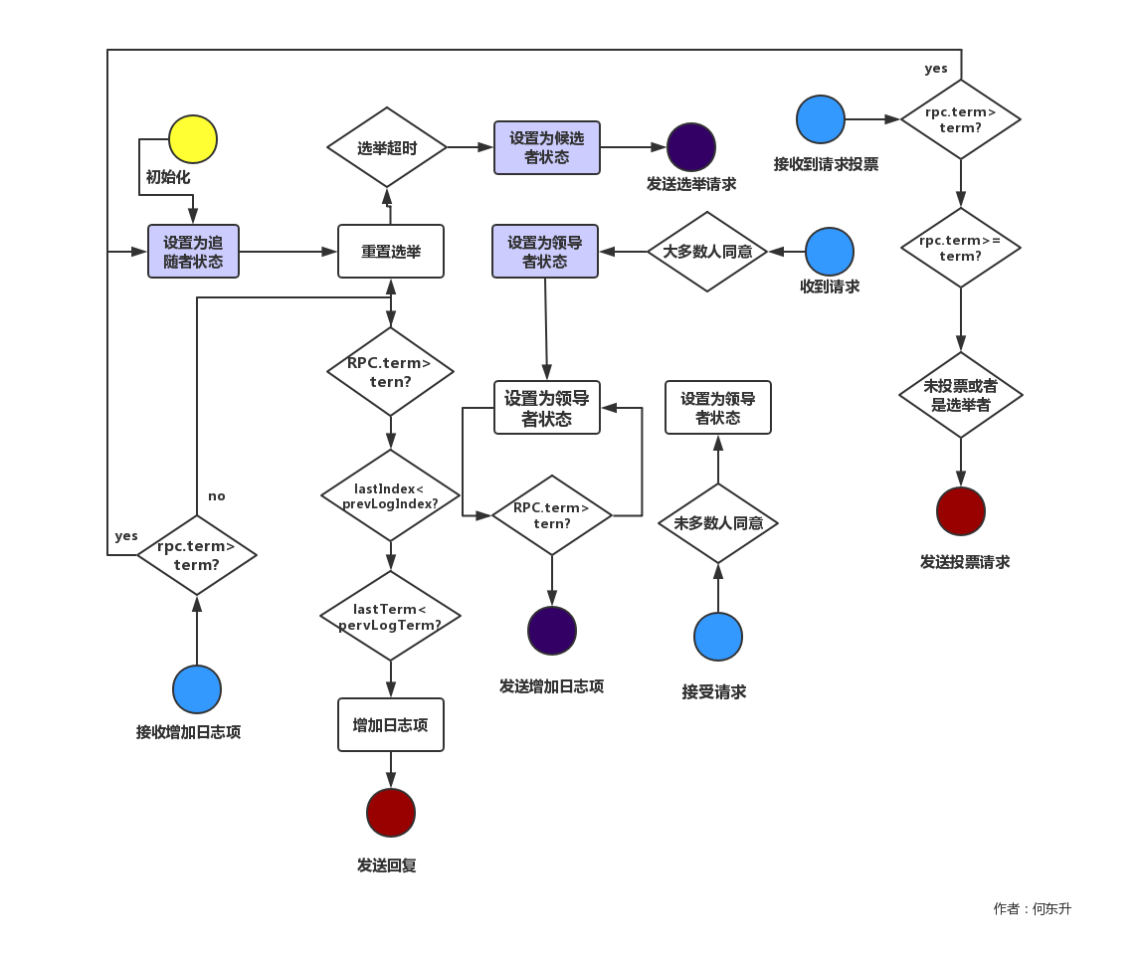
流程图

Slide 20
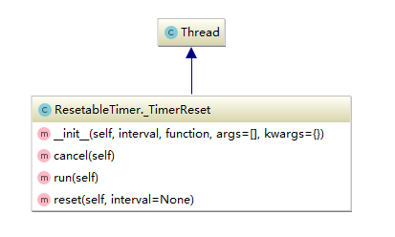
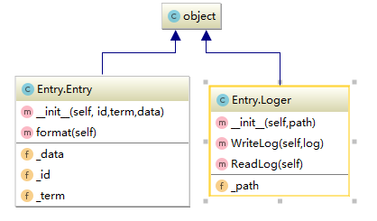
类图
Timer类图
Entry类图

Slide 21
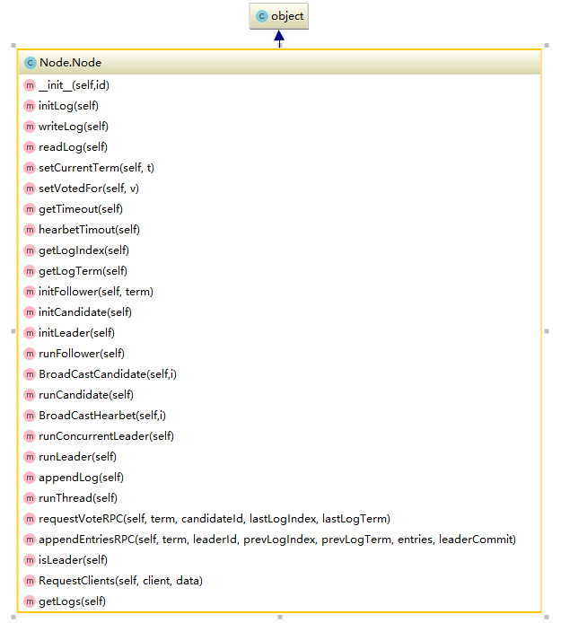
类图
Node类图

Slide 22
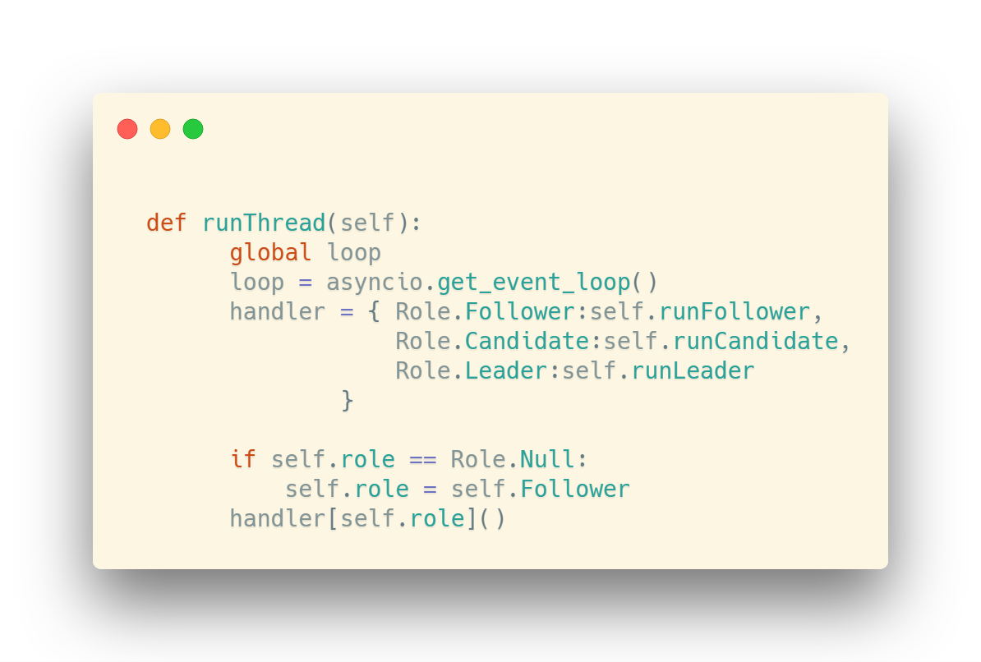
入口函数

Slide 23
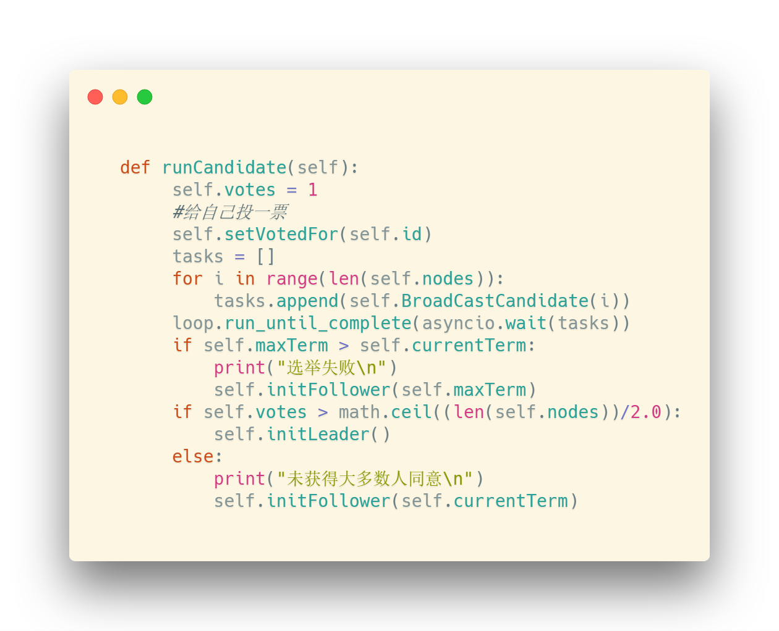
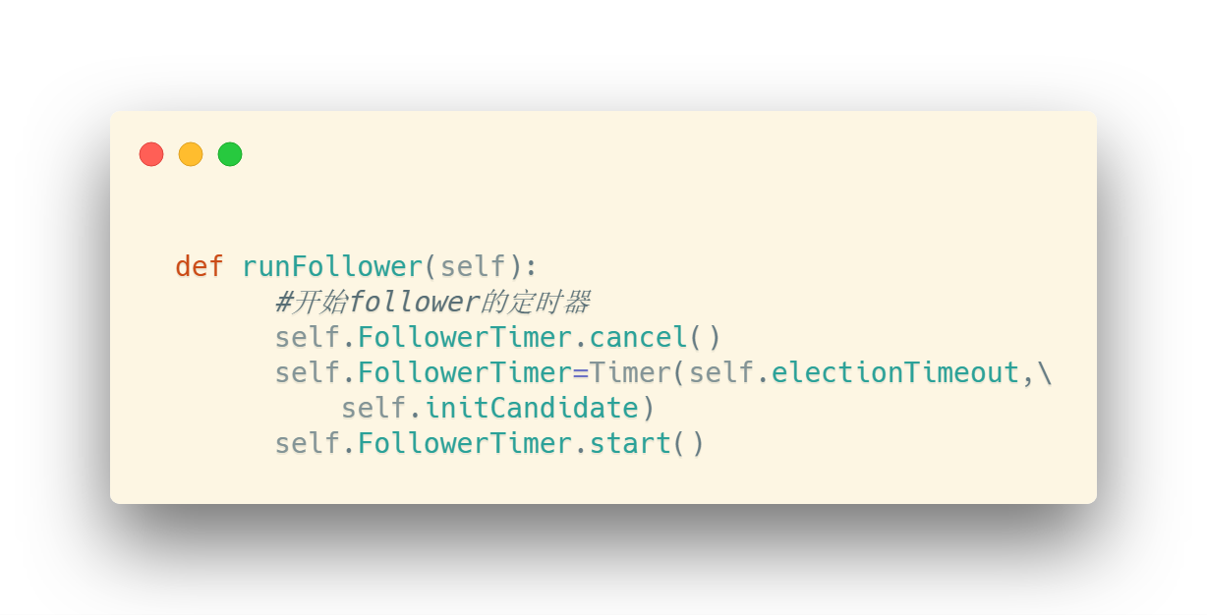
Follower 和 Candidate

Slide 24
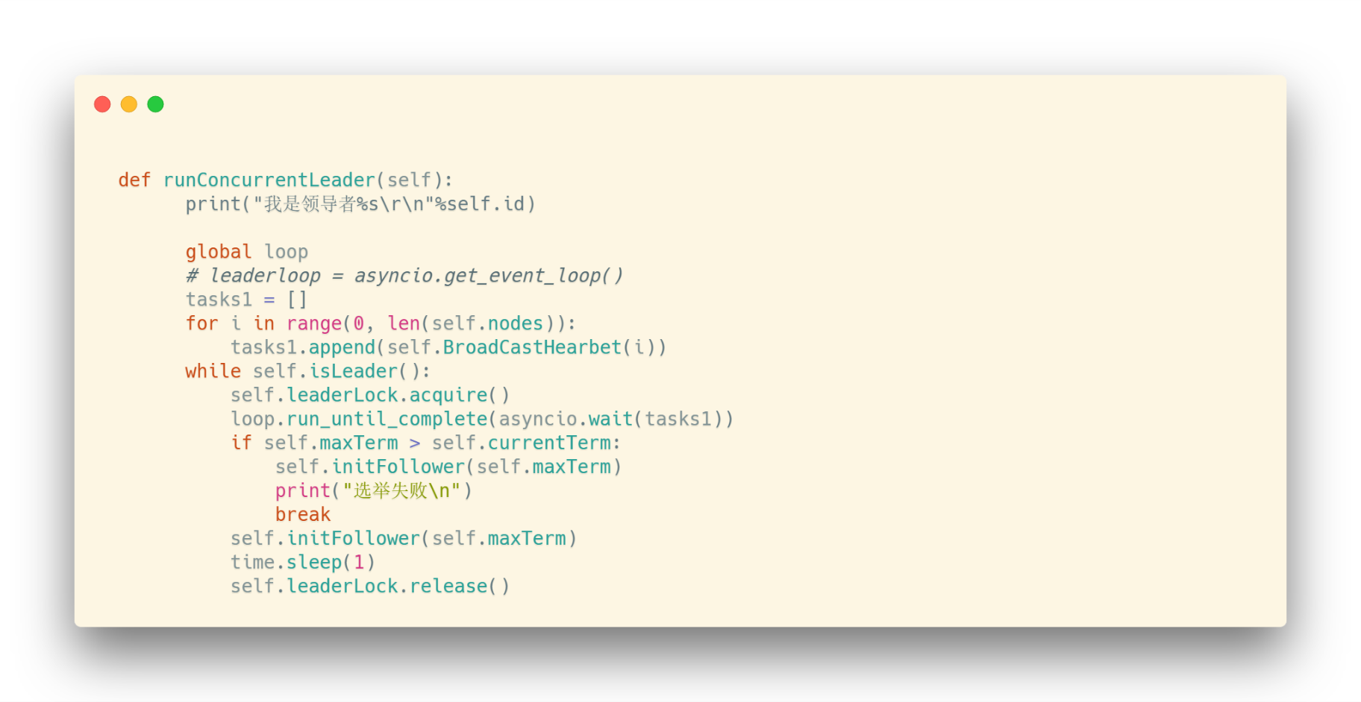
Leader

Slide 25
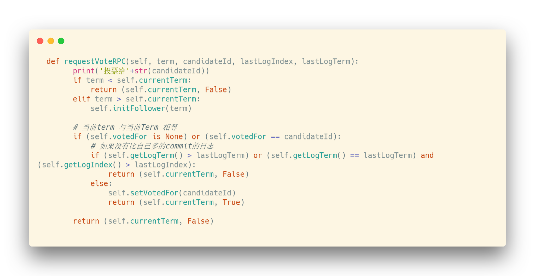
RequestVoteRPC

Slide 26
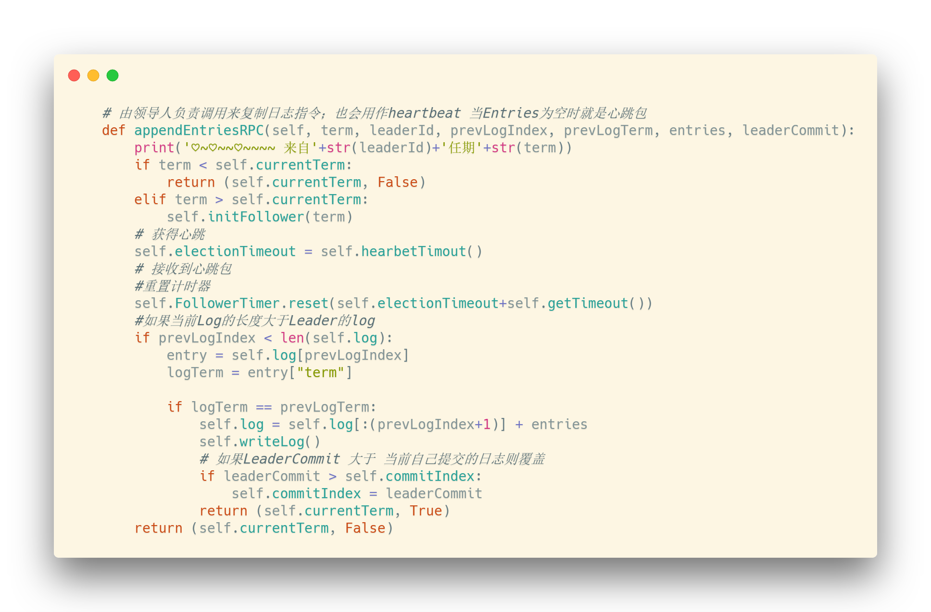
appendEntriesRPC

Slide 27
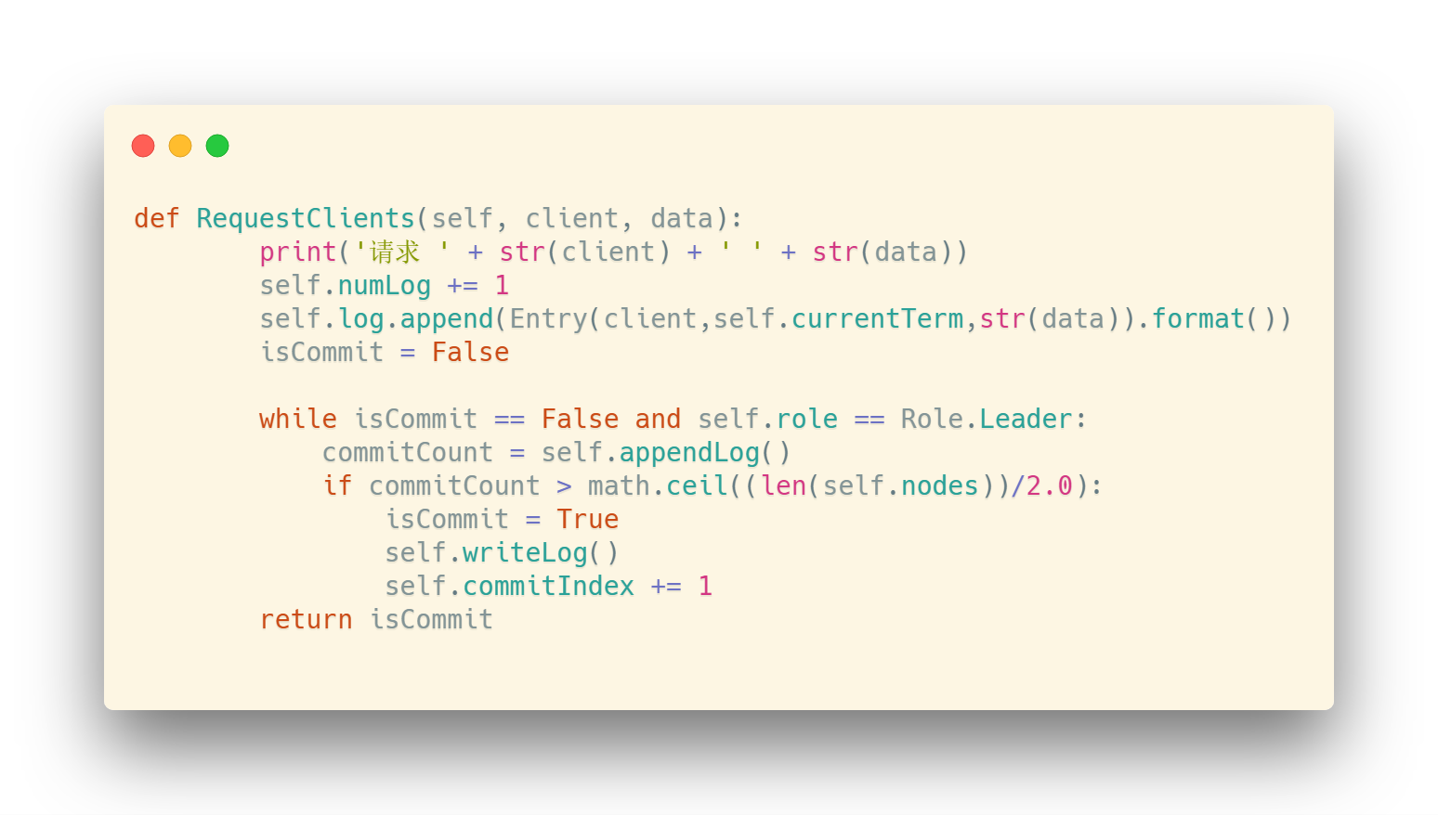
RequestClients

Slide 28
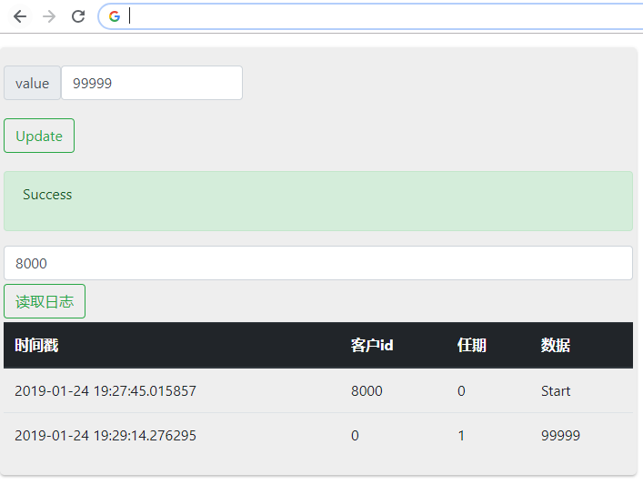
客户界面
用于客户更新
返回结果
查询节点日志
返回日志

Slide 29
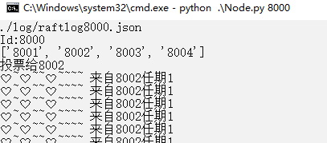
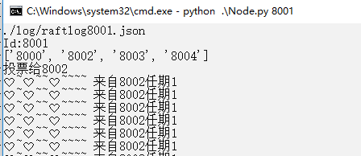
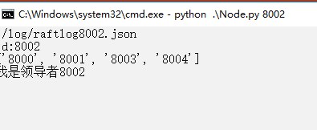
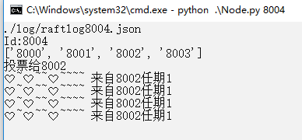
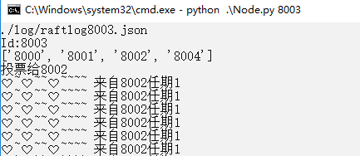
Raft集群（5个）
Follower 8000
Follower 8001
Leader 8002
Follower 8004
Follower 8003

Slide 30
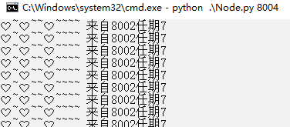
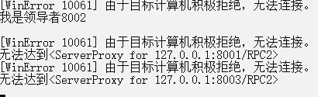
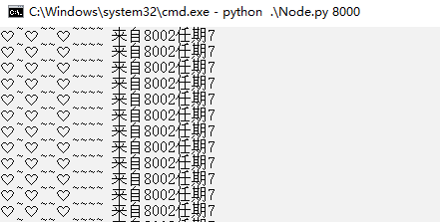
Raft集群（5个）
情况一：失效2个
Follower 8000
Leader Node 8002
Follower 8000

Slide 31
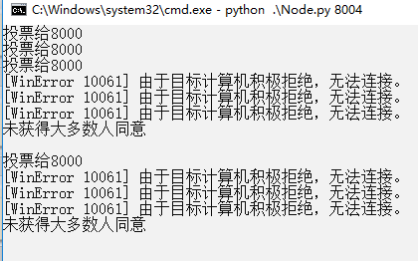
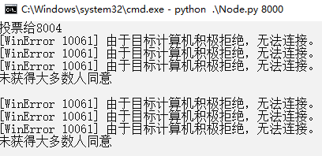
Raft集群（5个）
情况二：失效3个
☹
Candidate 8004
Candidate 8000
不能正常工作

Slide 32
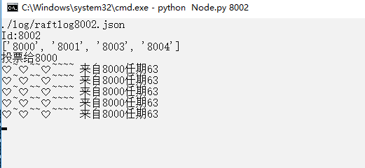
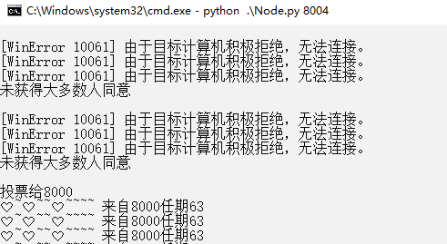
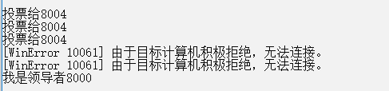
Raft集群（5个）
情况三：失效节点恢复
😄
Follower 8002
Follower 8004
Leader 8000

Slide 33
04
总结

Slide 34
问题及总结
Raft响应一次用户请求需要几次刷盘?Raft刷盘对Raft性能的影响 (赵江)
1. 每次日志写入后都需要刷盘才能返回成功，而刷盘是一个比较耗时的操作
2. 优化：Batch Processing：在请求量较大时，并不是每一条日志写入都刷盘，还是累积一定量的日志后集中刷盘，从而减少刷盘次数。对应的，在同步到 Follower 时也采用批量同步的方式，Follower 接收后将日志批量写盘。
RPC优化 (赖杰)
对于数据量比较大的日志，可以将日志进行分片处理从而提高输出速度
感悟：1. 从实现过程中加深了对raft算法理解
2. 纸上得来终觉浅
不足：1. 仅简单实现了raft算法，待优化
2. 未做benchmark测试
3. 未考虑性能优化
4. 未加入节点动态变化功能
部门：XXX 汇报人：xxx

